Slide 1

人工台智能切换设备
飞鸿9000M-SC
北京佳讯飞鸿电气股份有限公司

Slide 2


Slide 3
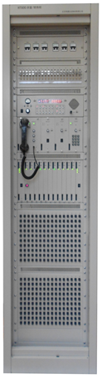
人工台智能切换设备（型号：飞鸿9000M-SC）
产品概述
飞鸿9000M-SC型人工台智能切换设备用于通信设备与外部线路之间配线的引入、连接、测量、转换。可实现外部通信线路（音频线路和数字线路）在两套互为备用的通信设备之间进行快速转换连接，完成通信设备的主机与备机之间的切换。切换控制可通过手动控制、多单元级联控制和远程遥控方式来实现。利用机柜内配置的测量仪表和试验测试单元可对设备、线路、终端进行测量、试验，便于日常的维护和故障处理。
》典型配置
飞鸿9000M-SC人工台智能切换设备主要由以下几个单元组成：
FH9000M-XTDY-1系统供电单元；
FH9000M-YPZD-192音频切换单元；
FH9000M-YPZD-96音频切换单元；
FH9000M-SSZD-48数字切换单元；
FH9000M-SSZD-24数字切换单元；
FH9000M-RJKZ-1软件控制单元；
》产品单元功能
FH9000M-XTDY-1系统供电单元
系统供电单元为切换单元提供工作电源。每台供电单元配置8块电源盘，每块电源盘可为一台切换单元提供电源。供电单元内配置一块电源监测盘，用于对单元内的电源盘进行监测管理，并将电源盘工作状态数据通过网络接口上传至软件控制单元。监测盘面板配有一块彩色触摸屏，用来显示单元内各电源盘的工作状态及电压、电流等数值，并通过该触摸屏可对供电单元进行参数设置及信息查询。供电单元使用双路直流48V输入，保证了设备的可靠性。
飞鸿9000M-YPZD-96/飞鸿9000M-YPZD-192音频切换单元
音频切换单元内配有1块控制盘和12块转换盘。控制盘用于切换控制操作。可实现手动切换操作、远程遥控切换操作、设备级联切换操作。转换盘用于音频线路的切换，每块转换盘可实现16路音

Slide 4
人工台智能切换设备（型号：飞鸿9000M-SC）
产品概述
频线路的切换，整个单元可最大实现192路音频线路的切换。可以根据配置容量选择音频切换单元，单个切换单元支持96线和192线两种。
飞鸿9000M-SZZD-24/飞鸿9000M-SZZD-48数字切换单元
数字切换单元内配有1块控制盘和6块转换盘。控制盘用于切换控制操作。可实现手动切换操作、远程遥控切换操作、设备级联切换操作。转换盘用于数字线路的切换，每块转换盘可实现8个E1线路的切换，整个单元最大可实现48个E1线路的切换。
可以根据配置容量选择数字切换单元，单个切换单元支持24个E1线路和48个E1线路两种。
FH9000M-RJKZ-1软件控制单元
软件控制单元由遥控主机和遥控终端组成。遥控主机用于对各遥控终端发送遥控切换命令，并收集各遥控终端采集的数据信息，在显示屏上实时显示各切换单元的工作状态。遥控终端用于接收遥控主机的指令，对所控制的切换单元进行遥控操作，并实时监测切换单元的工作状态，将信息上传至遥控主机。遥控主机与遥控终端之间使用双通道双模式的通信方式，即可使用局域网接口通信，也可使用共线式音频通道通信，保证了系统的安全性和可靠性。
》产品功能
设备支持“一键式”自动倒换或通过管理软件和音频线缆通道远程遥控的方式自动、人工及定时倒换，在两套互为主备用的人工交换机之间进行快速倒换时间≤10ms；
用户框可以实现组成混合业务插箱，支持模拟用户板和数字用户板混插。
设备具备系统断电保护功能，系统断电时，保持当前线路状态，具备当前音频线路和数字线路的正常通信功能；
设备支持扩展级联，主控系统可控制最大8个扩展系统；
设备支持音频线路和数字线路，包括话务员线、共电专线、磁石中继、环路中继、模拟2100等音频线路的切换功能和数字中继、数字2100、数字共电等数字线路的切换功能；

Slide 5
人工台智能切换设备（型号：飞鸿9000M-SC）
》产品参数
设备支持单框音频线路最大输入384线；
设备支持单框数字（E1）线路最大输入96个E1；
电源及功耗：直流-48V，电压允许波动范围36V~72V；
单台切换设备功耗：静态：4.5W；切换状态：音频/数字线路切换设备≤50W；
切换：“一键式”自动倒换，在两套互为主备用的人工交换机之间进行快速倒换时间≤10ms；
E1接口：支持速率2Mbps，8Mbps，32Mbps等；
外形尺寸：音频、数字线路切换单元均为 高4U 19英寸标准插箱结构；
绝缘电阻：当温度为15～35℃，相对湿度为45％～75%，大气压力为86～106Kpa时，两线间、线对地间及外线端子对地间绝缘电阻不小于500MΩ；
耐压强度：在温度为15～35℃，相对湿度为45％～75%，大气压力为86～106Kpa条件下，两线间、线对地间及外线端子对地间能承受AC50Hz、500V(有效值)电压1分钟不发生击穿及闪络现象。

Slide 6
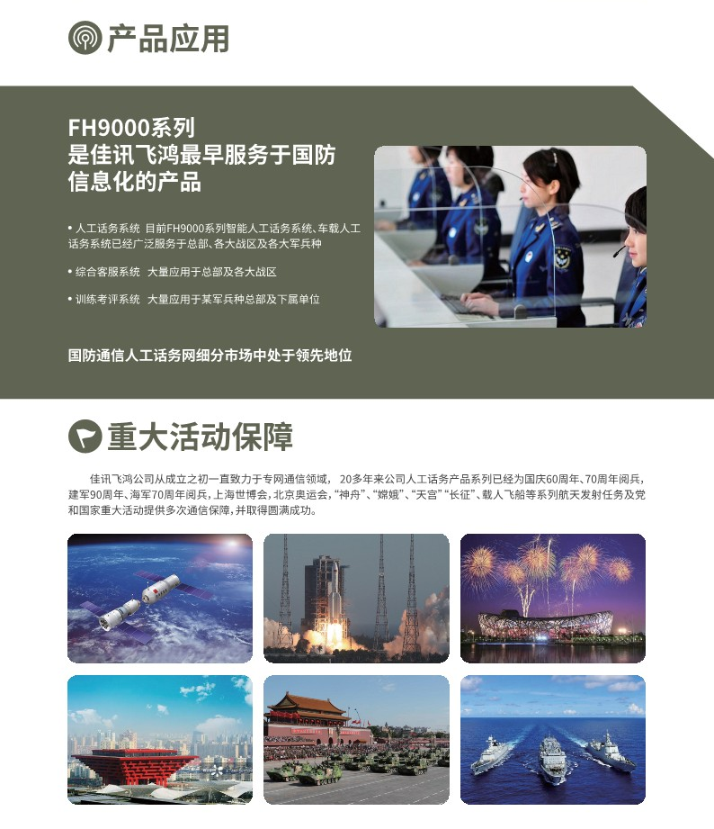

Slide 7


智慧指挥调度产品系列

